Slide 1
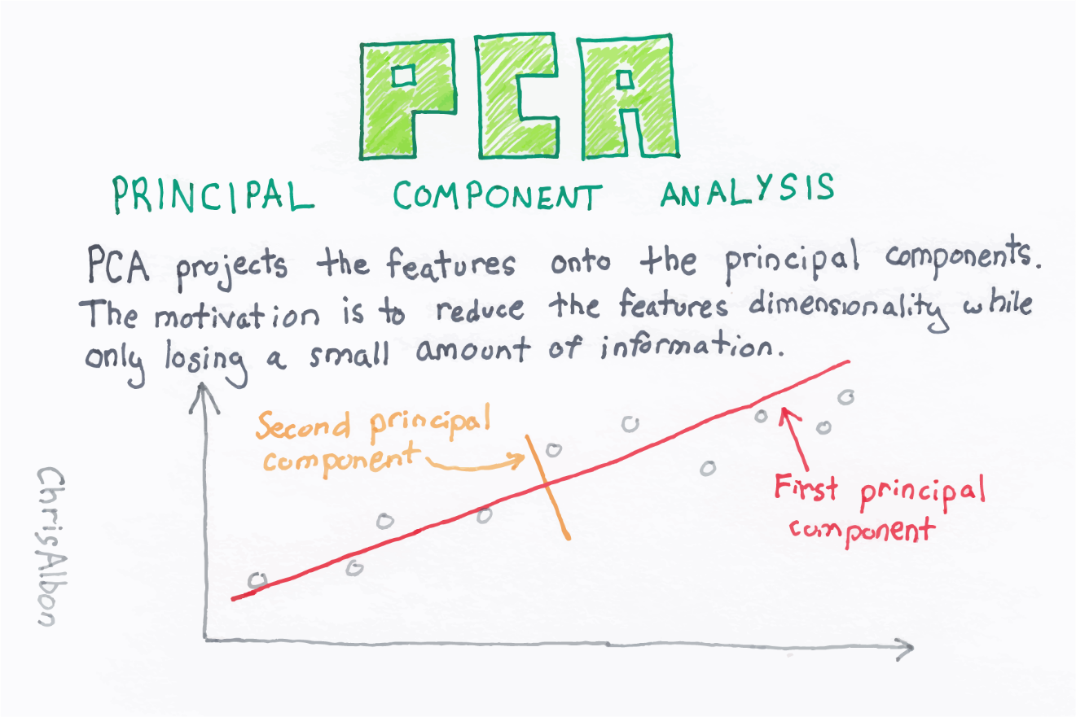
Aprendizado Não Supervisionado

Slide 2
Tópicos da Aula
01
Filosofia do Modelo
Definindo Função Custo e comparando com Reg. Logística
02
Margem de Classificação
Por dentro do objetivo de otimização do modelo SVM
03
Margem de Classificação: Matemática
Entendendo como o modelo define as fronteiras de decisão
04
Kernels 1: Funções Não-Lineares
Definindo curvas a partir de Pontos de Referêcia

Slide 3
Tópicos da Aula
05
Kernels 2: Bias x Variância
Efeitos dos hiperparâmetros para resolver problemas
06
Utilizando SVM
Dicas de implementação
07

Slide 4
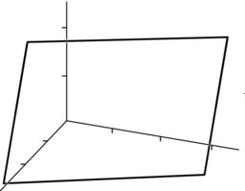
Motivação:
Compressão de Dados

Slide 5
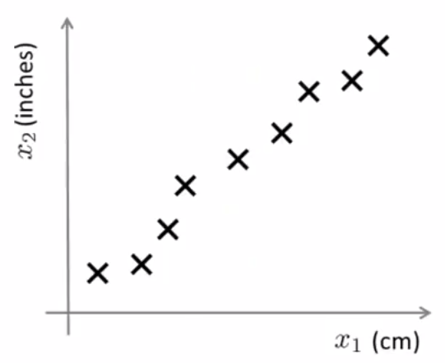
Redução de Dimensionalidade
Proposta:
Poderíamos ter apenas um único número representando estas duas features?
Ação:
Reduzir a dimensão de 2D para 1D

Slide 6
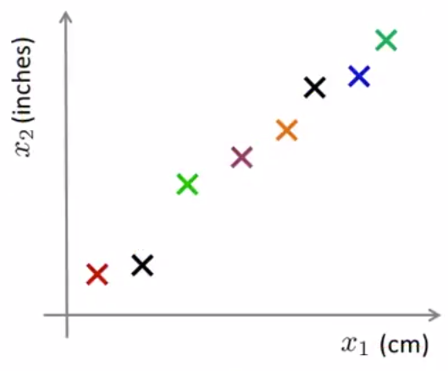
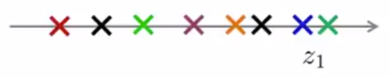
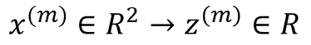
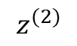
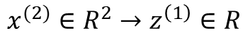
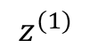
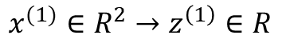
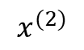
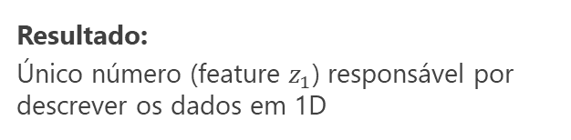
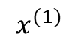

Redução de Dimensionalidade
Proposta:
Poderíamos ter apenas um único número representando estas duas features?
Como fazer?
Projeção dos dados em uma reta
Ação:
Reduzir a dimensão de 2D para 1D
$$x^{(1)}∈R^{2}→z^{\left(1\right)}∈R$$
$$x^{(1)}$$
$$x^{(2)}∈R^{2}→z^{\left(1\right)}∈R$$
$$x^{(2)}$$
Resultado:
Único número (feature $z_{1}$) responsável por descrever os dados em 1D
$$…$$
$$x^{(m)}∈R^{2}→z^{\left(m\right)}∈R$$
$$z^{(1)}$$
$$z^{(2)}$$

Slide 7

Redução de Dimensionalidade
Efeitos:
Algoritmo ganha em velocidade;
Menor quantidade de memória.
$$x^{(1)}$$
$$x^{(2)}$$
$$z^{(1)}$$
$$z^{(2)}$$

Slide 8
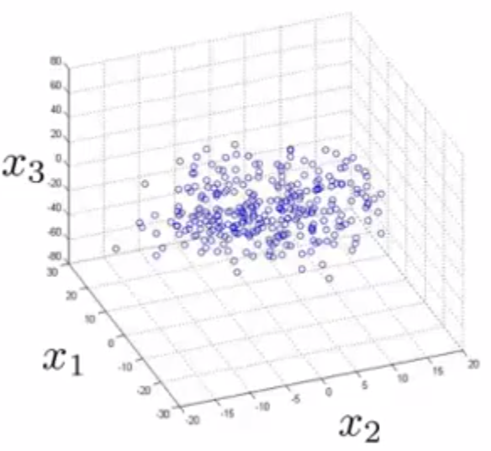
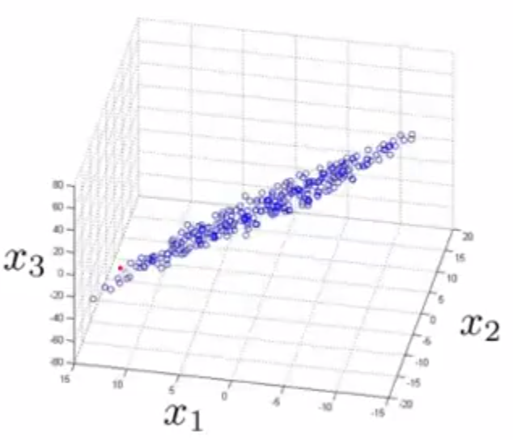
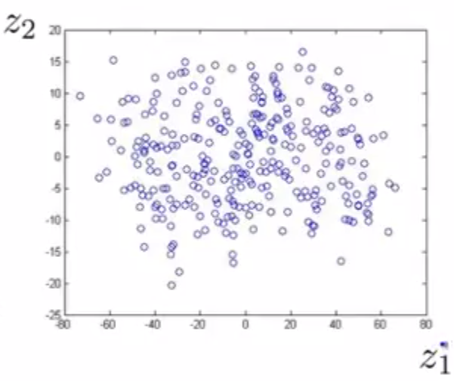
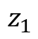
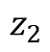
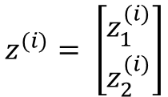
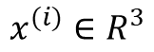
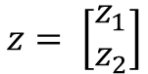
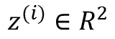
Redução de Dimensionalidade
Ação: Reduzir dados de 3 para 2 dimensões
$$z^{(i)}∈R^{2}$$
$$z_{2}$$
$$z_{1}$$
$$z^{(i)}= \left[\begin{matrix}z_{1}^{(i)} \\ z_{2}^{(i)}\end{matrix}\right]$$
$$x^{(i)}∈R^{3}$$
$$z= \left[\begin{matrix}z_{1} \\ z_{2}\end{matrix}\right]$$

Slide 9
Motivação:
Visualização dos Dados

Slide 10
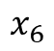
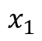
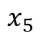
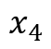
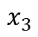
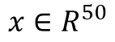
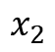
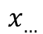
Exemplo Prático
$$x∈R^{50}$$
$$x_{1}$$
$$x_{2}$$
$$x_{3}$$
$$x_{4}$$
$$x_{5}$$
$$x_{6}$$
$$x_{…}$$
País | PIB (trilhões US$) | PIB per capita (milhares de US$) | IDH | Expectativa de vida | GINI | Média salarial (milhares de US$)
Canada | 1.577 | 39.17 | 0.908 | 80.7 | 32.6 | 67.293
China | 5.878 | 7.54 | 0.687 | 73 | 46.9 | 10.22
India | 1.632 | 3.41 | 0.547 | 64.7 | 36.8 | 0.735
Russia | 1.48 | 19.84 | 0.755 | 65.5 | 39.9 | 0.72
Singapura | 0.223 | 56.69 | 0.866 | 80 | 42.5 | 67.1
EUA | 14.527 | 46.86 | 0.910 | 78.3 | 40.8 | 84.3
... | ... | ... | ... | ... | ... | ...

Slide 11
Exemplo Prático
Como visualizar os dados de maneira efetiva?
Como examinar este conjunto de dados com 50 features?

Slide 12
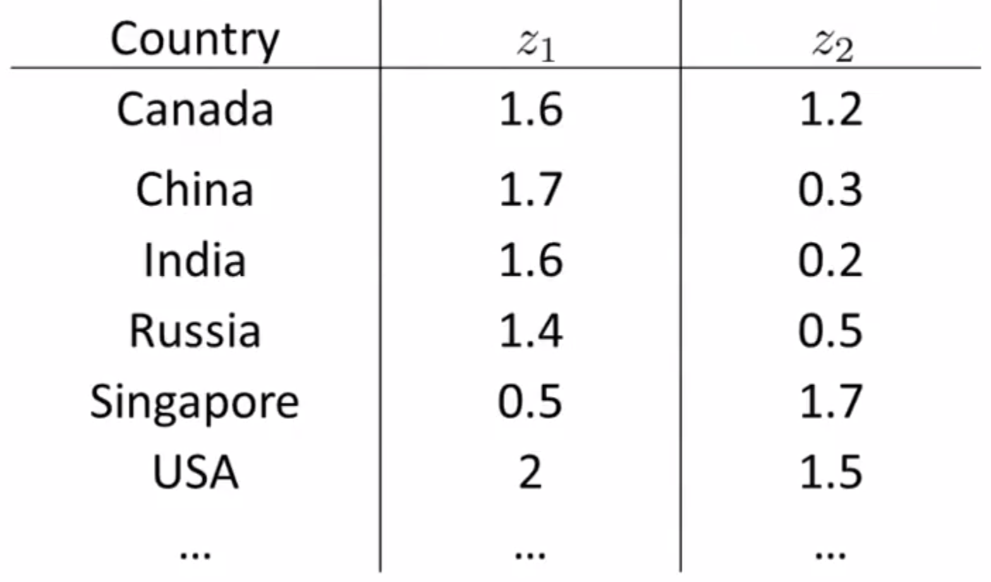
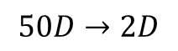
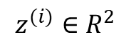
Redução de Dimensionalidade
$$z^{(i)}∈R^{2}$$
$$50D→2D$$

Slide 13
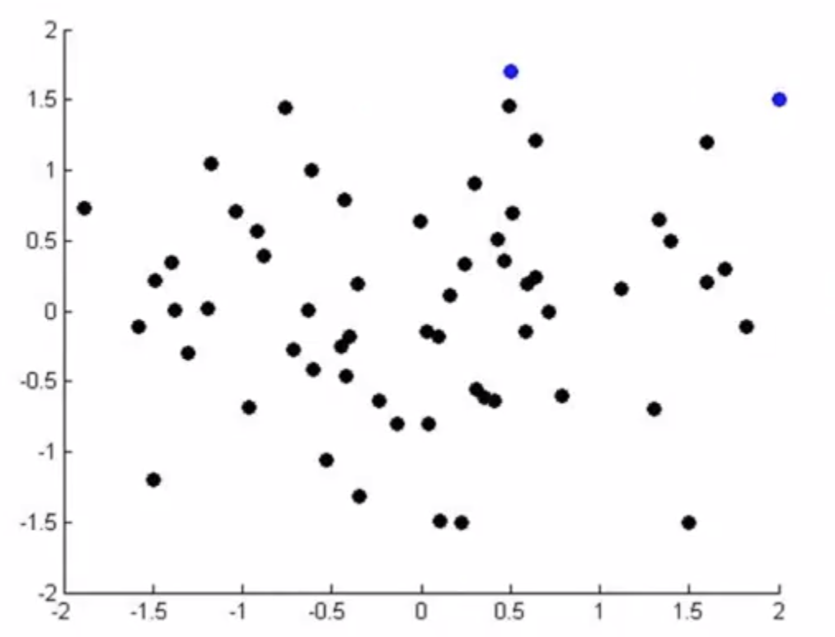
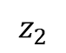
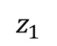
Redução de Dimensionalidade
PIB per capita / PIB
$$z_{2}$$
$$z_{1}$$
Área do País / PIB

Slide 14
PCA:
Principal Component Analysis

Slide 15
PCA

Slide 16
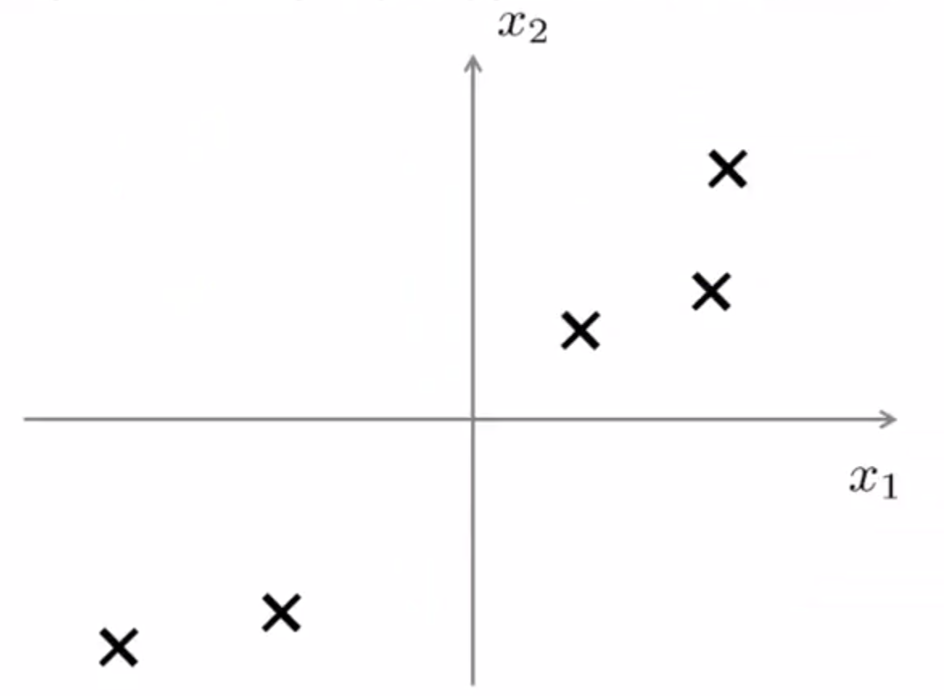
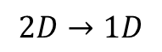
PCA: Formulando o Problema
$$2D→1D$$

Slide 17
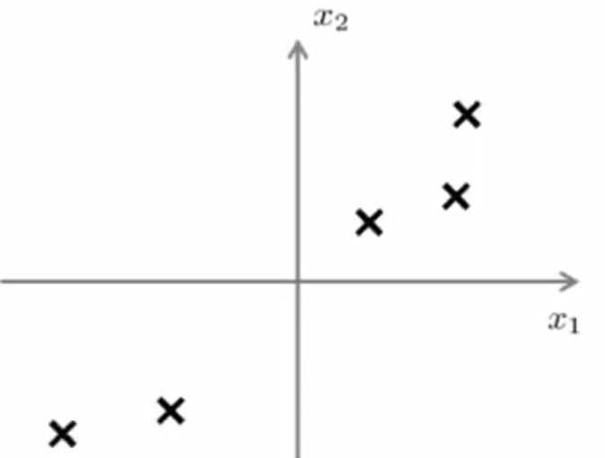
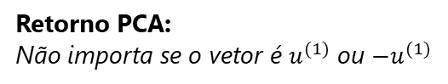
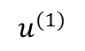
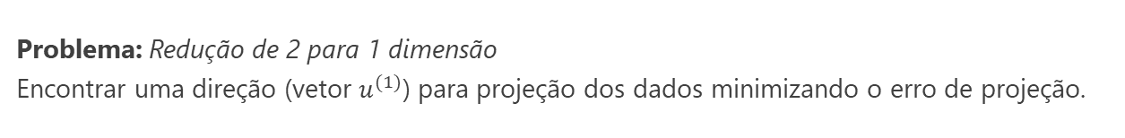
PCA: Formulando o Problema
Problema: Redução de 2 para 1 dimensão
Encontrar uma direção (vetor $u^{(1)}$) para projeção dos dados minimizando o erro de projeção.
Retorno PCA:
Não importa se o vetor é $u^{(1)}$ ou $−u^{(1)}$
$$u^{(1)}$$

Slide 18
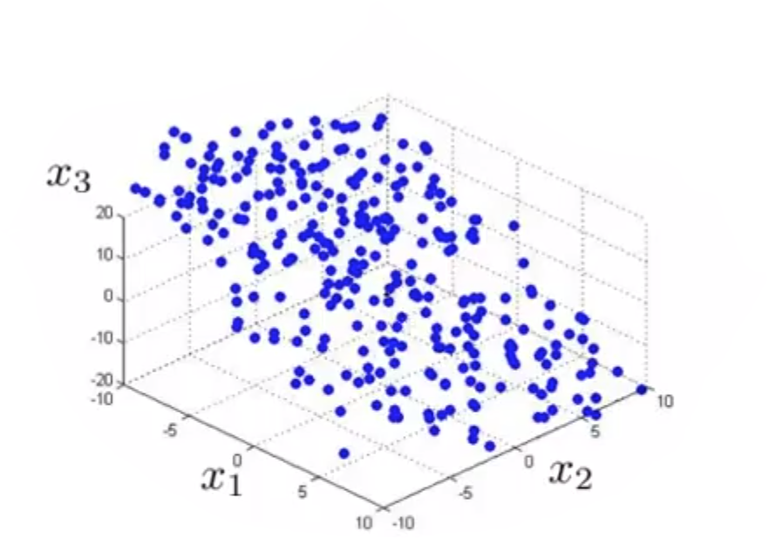
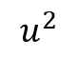
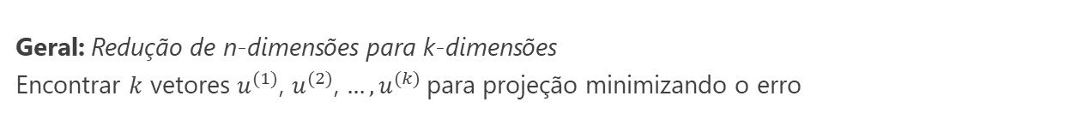
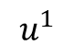
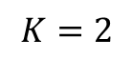
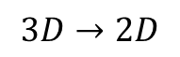
PCA: Formulando o Problema
Geral: Redução de n-dimensões para k-dimensões
Encontrar $k$ vetores $u^{(1)}$, $u^{(2)}$, ${…,u}^{(k)}$para projeção minimizando o erro
$$3D→2D$$
$$K=2$$
$$u^{1}$$
$$u^{2}$$

Slide 19
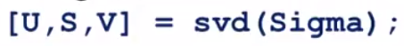
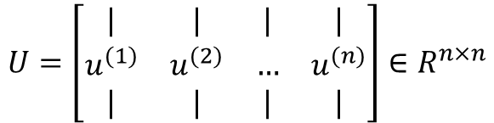






Procedimento PCA
Matriz de Covariância:
$$∑=\frac{1}{m}\sum_{i=1}^{n}{\left(x^{\left(i\right)}\right){\left(x^{\left(i\right)}\right)}^{T}}$$
Sigma
$$n×1$$
$$1×n$$
$$n×n$$
“Eigenvectors” da matriz de covariância:
Singular Value Decomposition
$$U=\left[\begin{matrix}| & | & | & | \\ u^{(1)} & u^{(2)} & … & u^{(n)} \\ | & | & | & |\end{matrix}\right]∈R^{n×n}$$
Reduzir dimensão de $n$ para $k:$
$$u^{(1)}, u^{(2)}, …, u^{(k)}$$

Slide 20









Procedimento PCA
Do bloco
é retirado:
$$U=\left[\begin{matrix}| & | & & | \\ u^{(1)} & u^{(2)} & … & u^{(n)} \\ | & | & & |\end{matrix}\right]∈R^{n×n}$$
Reduzir a matriz em seus
k-primeiros termos
$$x∈R^{n}→z∈R^{k}$$
$$k$$
$$z={\left[\begin{matrix}| & | & & | \\ u^{\left(1\right)} & u^{\left(2\right)} & … & u^{\left(k\right)} \\ | & | & & |\end{matrix}\right]}^{T}x=\left[\begin{matrix}− & {\left(u^{\left(1\right)}\right)}^{T} & − \\ & … & \\ − & {\left(u^{\left(k\right)}\right)}^{T} & −\end{matrix}\right]x$$
$$n×1$$
$$n×k$$
$$k×n$$
$$U_{reduce}$$
$$k×1$$

Slide 21



Procedimento PCA (Resumo)
Após normalização dos dados e opcional feature scaling:
$$∑(Sigma)=\frac{1}{m}\sum_{i=1}^{n}{\left(x^{\left(i\right)}\right){\left(x^{\left(i\right)}\right)}^{T}}$$
$$∑\left(Sigma\right)=\left(\frac{1}{m}\right)∗X^{′}∗X;$$

Slide 22


Slide 23


Slide 24
PCA:
Restruturando Dimensões

Slide 25
Didática sobre PCA
Até aqui vimos como reduzir dimensionalidade nos seguintes exemplos:
De 2 Dimensões para 1 Dimensão
De 3 Dimensões para 2 Dimensões
Mundo Real:
De 1000 Dimensões para 100 Dimensão
De 100 Dimensões para 17 Dimensões
Etc…

Slide 26
Didática sobre PCA
Uma vez que reduzida a dimensionalidade dos dados,
Seria possível reestabelecer a dimensão original ou maior?

Slide 27







Restabelecendo Dimensionalidade
$$z∈R→x∈R^{2}$$
$$x_{approx}=U_{reduce} z$$
$$n×1$$
$$n×k$$
$$k×1$$
$$n×1$$

Slide 28


Slide 29


Slide 30
Encontrando o melhor parâmetro K (Principal Component)

Slide 31



Escolhendo K
Erro médio quadrático de projeção:
$$\frac{1}{m}\sum_{i=1}^{m}{{\left|\left|x^{\left(i\right)}−x_{approx}^{\left(i\right)}\right|\right|}^{2}}$$
$$\frac{1}{m}\sum_{i=1}^{m}{{\left|\left|x^{\left(i\right)}\right|\right|}^{2}}$$
Variação total nos dados:
Objetivo: escolher um valor k pequeno o suficiente para satisfazer a condição
$$\frac{\frac{1}{m}\sum_{i=1}^{m}{{\left|\left|x^{\left(i\right)}−x_{approx}^{\left(i\right)}\right|\right|}^{2}}}{\frac{1}{m}\sum_{i=1}^{m}{{\left|\left|x^{\left(i\right)}\right|\right|}^{2}}}≤0.01$$
(1%)
Neste caso, 99% da variância é retida!

Slide 32



Escolhendo K
Objetivo: escolher um valor k pequeno o suficiente para satisfazer a condição
$$\frac{\frac{1}{m}\sum_{i=1}^{m}{{\left|\left|x^{\left(i\right)}−x_{approx}^{\left(i\right)}\right|\right|}^{2}}}{\frac{1}{m}\sum_{i=1}^{m}{{\left|\left|x^{\left(i\right)}\right|\right|}^{2}}}≤0.01$$
(1%)
$$0.05$$
(5%)
$$0.10$$
(10%)
PCA: “99% da variação retida”
PCA: “95% da variação retida”
PCA: “90% da variação retida”

Slide 33






Pipeline PCA – Melhor K
Algoritmo: Tentar PCA com $k=1$
$$…$$
$$k=2$$
$$k=3$$
$$k=4$$
Calcular: $U_{reduce}, { z}^{(1)}, z^{(2)}, …, z^{\left(m\right)}, x_{approx}^{\left(1\right)}, { x}_{approx}^{\left(2\right)}, …, x_{appox}^{(m)}$
Verificar: $\frac{\frac{1}{m}\sum_{i=1}^{m}{{\left|\left|x^{\left(i\right)}−x_{approx}^{\left(i\right)}\right|\right|}^{2}}}{\frac{1}{m}\sum_{i=1}^{m}{{\left|\left|x^{\left(i\right)}\right|\right|}^{2}}}≤0.01?$
$$k=17$$
Este é um modo eficiente?

Slide 34










Pipeline PCA – Melhor K
1
$$k=1$$
$$0$$
$$S=\left[\begin{matrix}S_{11} & & & & \\ & S_{22} & & & \\ \begin{aligned} \\ \\ \end{aligned} & \begin{aligned} \\ \\ \end{aligned} & \begin{aligned}S_{33} \\ \\ \end{aligned} & \begin{aligned} \\ … \\ \end{aligned} & \begin{aligned} \\ \\ S_{nn}\end{aligned}\end{matrix}\right]$$
2
$$U_{reduce}, { z}^{(1)}, z^{(2)}, …, z^{\left(m\right)}$$
$$0$$
$$\frac{\frac{1}{m}\sum_{i=1}^{m}{{\left|\left|x^{\left(i\right)}−x_{approx}^{\left(i\right)}\right|\right|}^{2}}}{\frac{1}{m}\sum_{i=1}^{m}{{\left|\left|x^{\left(i\right)}\right|\right|}^{2}}}≤0.01?$$
3
$$1−\frac{\sum_{i=1}^{k}{S_{ii}}}{\sum_{i=1}^{n}{S_{ii}}}$$
$$k$$
$$≤0.01$$
$$n$$

Slide 35

K-Means

Slide 36

1) Inicializar randomicamente dois pontos de centroides (objetivo: dois clusters)

Slide 37


1) Inicializar randomicamente dois pontos de centroides (objetivo: dois clusters)
Centroides

Slide 38

K-Means Loop
Cluster Assignment Step
Move Centroid Step

Slide 39

1) Inicializar randomicamente dois pontos de centroides (objetivo: dois clusters)

Slide 40
3) Mover os centroides para a média dos respectivos pontos estabelecidos

Slide 41
K-Means Loop
Cluster Assignment Step
Move Centroid Step

Slide 42

2) Assimilar pontos dependendo da distância dos centroides estabelecidos

Slide 43

3) Mover os centroides para a média dos respectivos pontos estabelecidos

Slide 44
K-Means Loop
Cluster Assignment Step
Move Centroid Step

Slide 45

2) Assimilar pontos dependendo da distância dos centroides estabelecidos

Slide 46

2) Assimilar pontos dependendo da distância dos centroides estabelecidos

Slide 47
K-Means Loop
Iterações excessivas não irão alterar significamente os passos

Slide 48



Parâmetros K-Means
Input:
$K$ (numero de clusters)
Training set $\left\{x^{(1)}, x^{\left(2\right)}, …, x^{(m)}\right\}$
Unlabeled dataset
$x^{\left(i\right)}∈R^{n}$(convenção: $x_{0}=1$)

Slide 49










Procedimento K-Means
1) Inicializar randomicamente $K$ centroides de cluster $μ_{1}, μ_{2}, …, μ_{k}∈R^{n}$
$$μ_{1}$$
$$μ_{2}$$
2) Repetir {
$$for i=1 to m$$
$c^{\left(i\right)}≔$ índice (de 1 a K) do centroide de cluster mais próximo de $x^{\left(i\right)}$
$${\left|\left|x^{\left(i\right)}−μ_{k}\right|\right|}^{2}$$
$$Ex:c^{(i)}=3→cluster 3 mais$$
$$\min_{k}{}$$
$$próximo do exemplo x^{(i)}$$
$$for k=1 to K$$
$$c^{(i)}$$
$μ_{k}≔$ media de pontos assimilados ao cluster $k$
$$Ex:μ_{2} possui os exemplos x^{(1)}, x^{(5)}, x^{(6)} e x^{(10)}$$
$$→c^{(1)}=2, c^{(5)}=2, c^{(6)}=2, c^{(10)}=2$$
$$μ_{2}=\frac{1}{4}\left[x^{(1)}+x^{(5)}+x^{(6)}+x^{(10)}\right]∈R^{n}$$
}

Slide 50

Procedimento K-Means

Slide 51

Procedimento K-Means

Slide 52



Exemplos K-Means
$$S, M, L$$

Slide 53
K-Means:
Objetivo de Otimização

Slide 54


Reforçando Conceitos
$c^{\left(i\right)}=$ índice (de 1 a K) do cluster relacionado ao exemplo $x^{\left(i\right)}$
$μ_{k}=$ localização do centroide do cluster $k (μ_{k}∈R^{n})$
$μ_{c^{(i)}}=$ localização do centroide do cluster $k$ relacionado ao exemplo $x^{\left(i\right)}$
$${Ex:{ x}^{(i)}=5 → c^{(i)}=5 → μ}_{c^{(i)}}=μ_{5}$$
Objetivo de Otimização
$$J\left(c^{\left(1\right)}, …, c^{\left(m\right)}, μ_{1}, …, μ_{K}\right)=\frac{1}{m}\sum_{i=1}^{m}{{\left|\left|x^{\left(i\right)}−μ_{c^{\left(i\right)}}\right|\right|}^{2}}$$
$$\min{J}$$

Slide 55







Função Custo
$$J\left(c^{\left(1\right)}, …, c^{\left(m\right)}, μ_{1}, …, μ_{K}\right)=\frac{1}{m}\sum_{i=1}^{m}{{\left|\left|x^{\left(i\right)}−μ_{c^{\left(i\right)}}\right|\right|}^{2}}$$
Distância entre a amostra e o centroide relacionado
Objetivo:
$$x_{i}$$
$$\min_{c^{(1)}, …, c^{\left(m\right)},}{J\left(c^{\left(1\right)}, …, c^{\left(m\right)},μ_{1}, …, μ_{K}\right)}$$
$$x_{2}$$
$$μ_{1}, …, μ_{K}$$
$$μ_{1}$$
$$x_{1}$$

Slide 56

Procedimento K-Means
1) Inicializar randomicamente $K$ centroides de cluster $μ_{1}, μ_{2}, …, μ_{k}∈R^{n}$
$$μ_{1}$$
$$μ_{2}$$
2) Repetir {
Cluster assignment step = $\min{J\left(…\right)→c^{(1)}, c^{(2)} →fixando μ_{1}, …μ_{K}}$
$$for i=1 to m$$
$c^{\left(i\right)}≔$ índice (de 1 a K) do centroide de cluster mais próximo de $x^{\left(i\right)}$
$${\left|\left|x^{\left(i\right)}−μ_{k}\right|\right|}^{2}$$
$$Ex:c^{(i)}=3→cluster 3 mais$$
$$\min_{k}{}$$
$$próximo do exemplo x^{(i)}$$
$$c^{(i)}$$
$$for k=1 to K$$
$μ_{k}≔$ media de pontos assimilados ao cluster $k$
Move centroid step = $\min{J\left(…\right)→μ_{1}, …, μ_{K}}$
}

Slide 57
Mistério K-Means
Como o algoritmo encontra os melhores agrupamentos (cluster)?
Existe um K considerado ótimo?

Slide 58
K-Means:
Inicialização Randômica

Slide 59
Relembrando Procedimento
1) Inicializar randomicamente $K$ centroides de cluster $μ_{1}, μ_{2}, …, μ_{k}∈R^{n}$
$$μ_{1}$$
$$μ_{2}$$
2) Repetir {
Cluster assignment step = $\min{J\left(…\right)→c^{(1)}, c^{(2)} →fixando μ_{1}, …μ_{K}}$
$$for i=1 to m$$
$c^{\left(i\right)}≔$ índice (de 1 a K) do centroide de cluster mais próximo de $x^{\left(i\right)}$
$${\left|\left|x^{\left(i\right)}−μ_{k}\right|\right|}^{2}$$
$$Ex:c^{(i)}=3→cluster 3 mais$$
$$\min_{k}{}$$
$$próximo do exemplo x^{(i)}$$
$$c^{(i)}$$
$$for k=1 to K$$
$μ_{k}≔$ media de pontos assimilados ao cluster $k$
Move centroid step = $\min{J\left(…\right)→μ_{1}, …, μ_{K}}$
}

Slide 60

Relembrando Procedimento
1) Inicializar randomicamente $K$ centroides de cluster $μ_{1}, μ_{2}, …, μ_{k}∈R^{n}$
$$μ_{1}$$
$$μ_{2}$$
2) Repetir {
Cluster assignment step = $\min{J\left(…\right)→c^{(1)}, c^{(2)} →fixando μ_{1}, …μ_{K}}$
$$for i=1 to m$$
$$for i=1 to m$$
$c^{\left(i\right)}≔$ índice (de 1 a K) do centroide de cluster mais próximo de $x^{\left(i\right)}$
$${\left|\left|x^{\left(i\right)}−μ_{k}\right|\right|}^{2}$$
$$Ex:c^{(i)}=3→cluster 3 mais$$
$$\min_{k}{}$$
$$próximo do exemplo x^{(i)}$$
$$c^{(i)}$$
$$for k=1 to K$$
$μ_{k}≔$ media de pontos assimilados ao cluster $k$
Move centroid step = $\min{J\left(…\right)→μ_{1}, …, μ_{K}}$
}
}

Slide 61




Inicializando os Centróides
É necessário possuir $K<m$
Seria estranho possuir uma quantidade de clusters maior do que a quantidade de amostras
Escolher$K$ exemplos aleatoriamente
Escolher amostras de forma aleatória
Definir os centroides $μ_{1}, …, μ_{K}$ na mesma localização dos$K$ exemplos
Cada centroide será colocado exatamente no mesmo pontos que os K exemplos
$$μ_{1}$$
$$μ_{2}$$

Slide 62

Inicializando os Centróides
É necessário possuir $K<m$
Seria estranho possuir uma quantidade de clusters maior do que a quantidade de amostras
Escolher$K$ exemplos aleatoriamente
Escolher amostras de forma aleatória
Definir os centroides $μ_{1}, …, μ_{K}$ nos $K$ exemplos
Seria possível inicializar de forma “errada”?
Cada centroide será colocado em cada ponto
$$μ_{1}$$
$$μ_{2}$$

Slide 63


Inicializando os Centróides
$$μ_{1}=x^{(i)}$$
$$μ_{2}=x^{(j)}$$
Dependendo da inicialização, o algoritmo
K-Means pode chegar a diferentes soluções
$$μ_{1}$$
$$μ_{2}$$

Slide 64






Mínimo Local
$$K=3?$$
$$J(c^{\left(1\right)},…, c^{\left(m\right)}, μ_{1}, …, μ_{K})$$
Presa no mínimo local

Slide 65


Mínimo Local
É possível evitar o mínimo local com a inicialização randômica?
$$μ_{1}$$
$$μ_{2}$$

Slide 66


Múltiplas Inicializações
$$for i=1 to 100$$
{
Inicializar K-Means aleatoriamente
Rodar o algoritmo e coletar $c^{\left(1\right)},…, c^{\left(m\right)}, μ_{1}, …, μ_{K}$
Computar a função custo (função distorção)
${J(c}^{\left(1\right)},…, c^{\left(m\right)}, μ_{1}, …, μ_{K})$
}
Salvar parâmetros que retornaram o menor custo ${J(c}^{\left(1\right)},…, c^{\left(m\right)}, μ_{1}, …, μ_{K})$
* Esse método é extremamente efetivo quando há um número pequeno de clusters (K entre 2 e 10)

Slide 67
K-Means:
Número Ótimo de Clusters

Slide 68
K Ótimo
É possível definir?
Existem técnicas para isso...
... ou trata-se de uma definição visual?

Slide 69





O Valor de K
$$K=4?$$
$$K=2?$$
$$K=3?$$
$$K=…?$$

Slide 70

O Método Elbow
K ótimo = 3
Coletada a função de custo p/ cada K;
Espera-se um decréscimo de J conforme o aumento do número de clusters K;
“Elbow” (cotovelo)
Porém, existe um ponto em específico...
Sempre este ponto ficará visível?

Slide 71

O Método Elbow
K ótimo = 3
K ótimo = ?
“Elbow” (cotovelo)

Slide 72

Escolhendo o Valor de K
Importante considerar o problema de negócio e a influência de K nos resultados obtidos
(P, M, G)
(PP, M, G, GG, XG)
G
M
XG
GG
P
G
M
PP

Slide 73
Escolhendo o Valor de K
(P, M, G)
(PP, M, G, GG, XG)
G
M
XG
GG
P
G
M
PP
Decisão de K: Satisfação dos clientes? Resultados das vendas? Impactos na fabricação?

